Slide 1
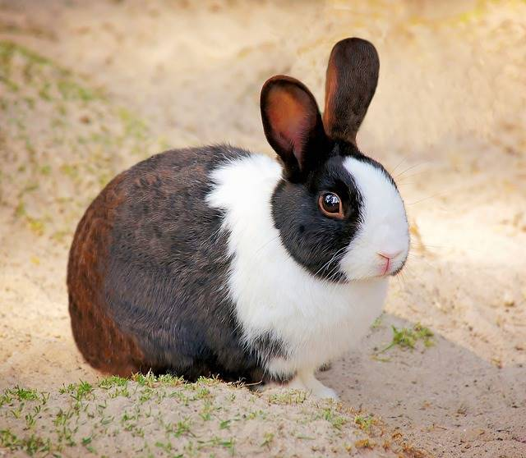
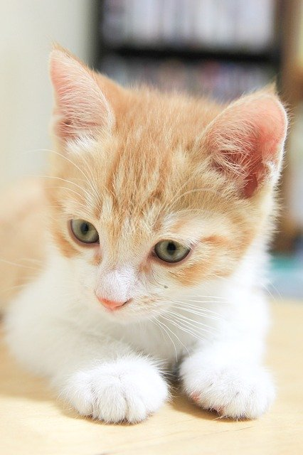
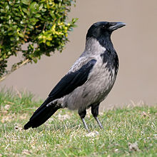
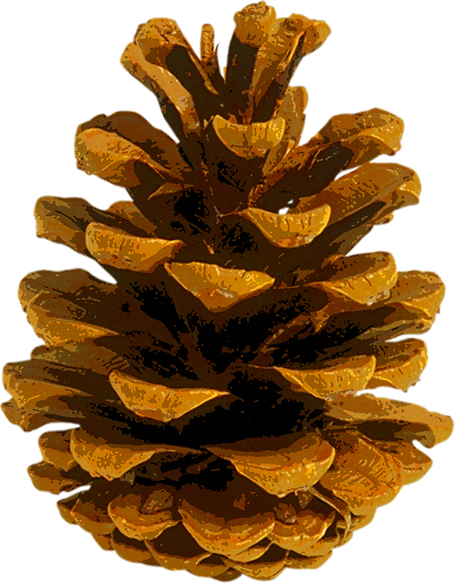
Grupper | Måndag | Tisdag | Onsdag | Torsdag | Fredag
Kaninerna Födda 2016 | Mattekul i skogen | Skolförberedande arbete Väpplarna | Rörelseonsdag | Naturkul i skogen | Skolförberedande arbete Väpplarna
Katterna Födda 2017 | Mattekul i skogen | Vi arbetar med Bornholms – modellen | Rörelseonsdag | Naturkul i skogen | Utevistelse
Kråkorna Födda 2018 | Mattekul i skogen | Naturkul i skogen | Rörelseonsdag | Språkutvecklande aktivitet och utevistelse | Utevistelse
Kottarna Födda 2019/2020 | Projekt Babblarna | Utevistelse på gården | Rörelseonsdag | Språkutvecklande aktivitet och utevistelse | Utevistelse

